Slide 1






双対 (dual)
イメージ：裏返し
$$x$$
$$k$$
フーリエ変換
縦ベクトルと
横ベクトル
$$\left(\begin{matrix}r_{x} \\ r_{y}\end{matrix}\right)$$
$$\left(r_{x} r_{y} \right)$$

Slide 2










共役 (conjugate)
イメージ：分解
$$T$$
$$S$$
$$p$$
$$q$$
$$U$$
熱力学
量子力学
$$ℏ$$
$$t$$
$$E$$
$$P$$
$$V$$

Slide 3










$$p$$
$$q$$
$$2+2i$$
$$2−2i$$
$$ℏ$$
$$4$$
複素共役
正準共役
$$t$$
$$E$$
$$1+\sqrt{3}i$$
$$1−\sqrt{3}i$$

Slide 4
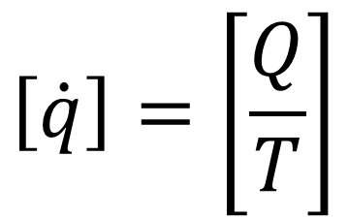
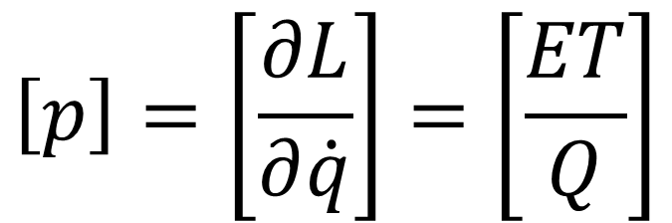
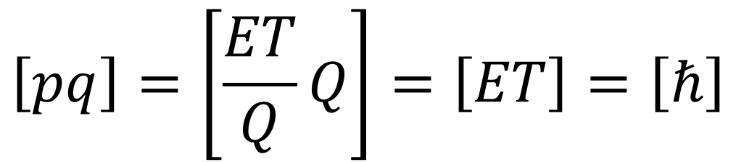
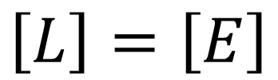
一般化速度の次元
$$\left[\dot{q}\right]=\left[\frac{Q}{T}\right]$$
一般化運動量の次元
$$\left[p\right]=\left[\frac{∂L}{∂\dot{q}}\right]=\left[\frac{ET}{Q}\right]$$
ラグランジアンの次元
$$\left[L\right]=\left[E\right]$$
正準共役な
変数の積の次元
作用の次元
$$\left[pq\right]=\left[\frac{ET}{Q}Q\right]=\left[ET\right]=\left[ℏ\right]$$

Slide 6







$$y=y(x)$$
$$y$$
$$y=Xx+Y$$
$$y$$
$$x$$
O
$$x$$
$$Y$$

Slide 7








$$X$$
$$X=f\left(x\right)$$
$$x=g\left(X\right)$$
$$g\left(X\right)$$
$$X$$
$$f\left(x\right)$$
$$x$$
O
$$x$$

Slide 8
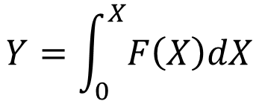

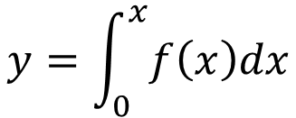






$$X$$
$$x=g\left(X\right)$$
$$X=f\left(x\right)$$
$$X$$
$$Y=\int_{0}^{X}{F\left(X\right)dX}$$
$$y=\int_{0}^{x}{f\left(x\right)dx}$$
$$x$$
O
$$x$$
$$y+Y=xX$$
曲線の下側の面積
曲線の左側の面積
長方形の面積

Slide 9
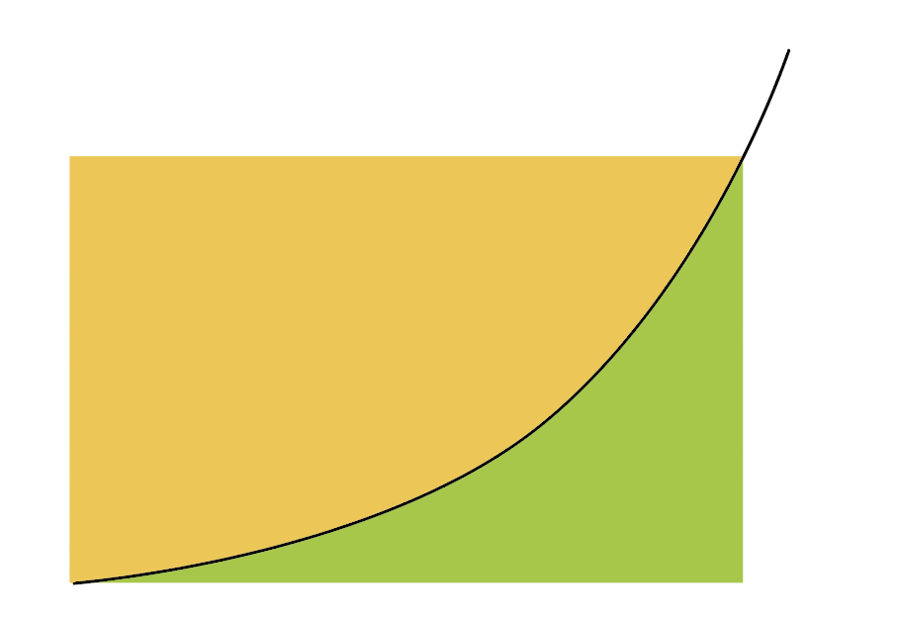

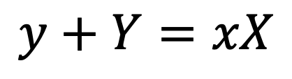


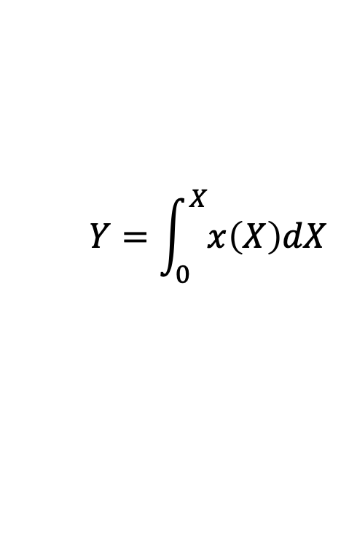
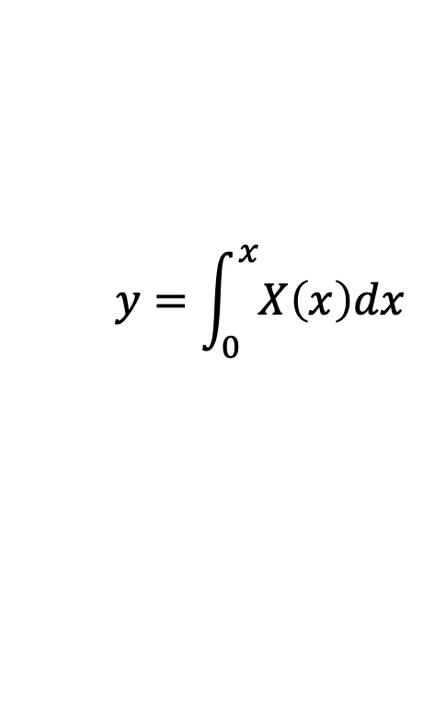

$$x=x\left(X\right)$$
$$X=X\left(x\right)$$
$$X$$
$$Y=\int_{0}^{X}{x\left(X\right)dX}$$
$$y=\int_{0}^{x}{X\left(x\right)dx}$$
$$x$$
$$y+Y=xX$$
曲線の下側の面積
曲線の左側の面積
長方形の面積

